Slide 1
TIPOS DE ARQUITECTURA DE SOFTWARE
Gabriela Gutiérrez
Mariel Rojas
Luis Rodríguez

Slide 2
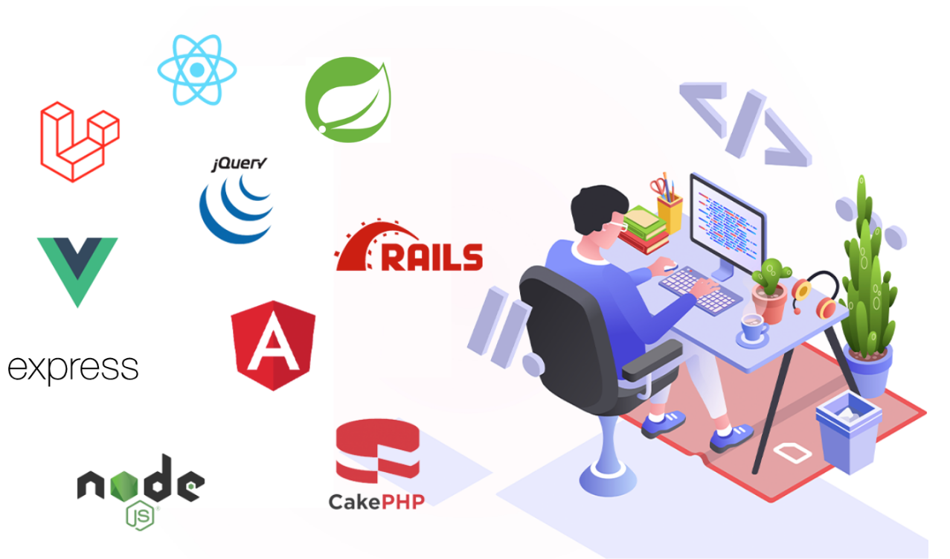
Frameworks

Slide 3
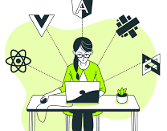
Ventajas
Ahorrar tiempo
Encontrar herramientas
Desarrollo
colaborativos
Ayuda entre desarrolladores
Seguridad

Slide 4
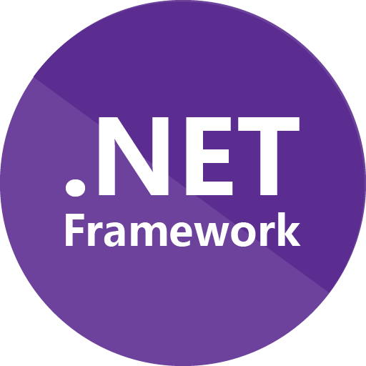









Ejemplos de Frameworks
NET
ANGULAR
SYMPHONY
SATURN
ZEND
LARAVEL
DJANGO
PHALCON
STRUTS
EXPRESS JS

Slide 5
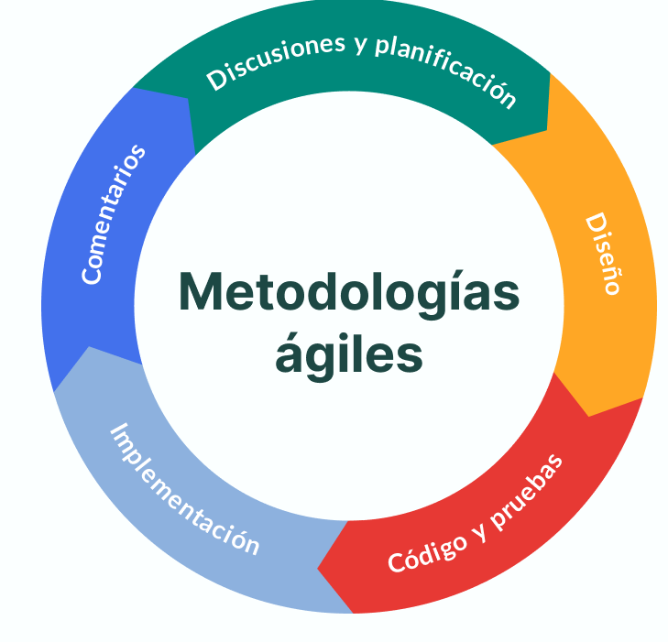
Metodologías
Se trata de un conjunto de prácticas, técnicas y herramientas que se utilizan para planificar, gestionar y controlar proyectos de software.

Slide 6
RAZONES PARA IMPLEMENTAR LA METODOLOGÍAS
Entre las razones por las que es importante utilizar una metodología adecuada se incluyen:
Mejora la eficiencia
Asegura la calidad del software
Gestión de riesgos.
Comunicación.

Slide 7
Mejora la eficiencia
Al utilizar una metodología adecuada, se pueden identificar las mejores prácticas y técnicas para cada proyecto, lo que permite trabajar de manera más eficiente y reducir el tiempo y los costos del proyecto.

Slide 8
Gestión de riesgos
Al utilizar una metodología adecuada, se pueden identificar y gestionar los riesgos del proyecto de manera adecuada, lo que ayuda a minimizar los imprevistos y los retrasos.

Slide 9
Comunicación
Una metodología adecuada también ayuda a mejorar la comunicación dentro del equipo de desarrollo y con los stakeholders del proyecto, lo que asegura que todos estén alineados y que se puedan abordar los problemas de manera oportuna.

Slide 10
METODOLOGÍAS
Agile
Scrum
Kanban
Waterfall
Lean
Six Sigma
Prince2
PMBOK
Critical Path Method (CPM)
Program Evaluation and Review Technique (PERT)
Adaptive Project Framework (APF)
Crystal

Slide 11
METODOLOGÍAS MÁS COMUNES Y MÁS UTILIZADAS
Agile
Scrum
Kanban
Waterfall
Lean
Prince2

Slide 12
METODOLOGÍA ÁGIL
La metodología ágil de gestión de proyectos es altamente colaborativa, rápida y efectiva. Es iterativa y respaldada por datos, lo que permite un enfoque más específico y una filosofía de gestión de proyectos integral. Esta metodología valora a las personas por encima de los procesos y se puede combinar con otras metodologías de gestión de proyectos, como Scrum, Kanban y programación extrema.

Slide 13
METODOLOGÍA ÁGIL Y SUS BENEFICIOS
Flexibilidad: La metodología ágil permite adaptarse rápidamente a los cambios y ajustar los objetivos y requisitos del proyecto para mantenerse alineado con las necesidades del negocio.
Mayor colaboración: La metodología ágil fomenta la colaboración y la comunicación continua dentro del equipo de proyecto, lo que mejora la calidad del trabajo y reduce los tiempos de ciclo.
Entrega continua: La metodología ágil enfatiza la entrega continua de funcionalidades, lo que significa que el software puede ser entregado en etapas y progresivamente.
Mejora de la calidad: La metodología ágil se centra en la calidad y en asegurarse de que el software entregado cumpla con los requisitos del proyecto y sea de alta calidad.

Slide 14
METODOLOGÍA SCRUM
La metodología Scrum se basa en ciclos cortos de proyecto llamados "sprints" que duran de una a dos semanas y se realizan con equipos de hasta 10 personas. A diferencia del modelo de cascada, las tareas en Scrum no se dividen y relacionan por dependencias, sino que se organizan en equipos interdisciplinarios y colaborativos.
La metodología Scrum se destaca por la intervención de un Scrum Master, que dirige reuniones diarias, demostraciones, sprints y análisis retrospectivos de sprints. Estas reuniones tienen como objetivo conectar a todos los participantes del proyecto y garantizar que las tareas se completen a tiempo.

Slide 15
METODOLOGÍA SCRUM Y SUS BENEFICIOS
Mayor flexibilidad: Scrum permite adaptarse rápidamente a los cambios y ajustar los objetivos y requisitos del proyecto para mantenerse alineado con las necesidades del negocio.
Mayor colaboración: Scrum fomenta la colaboración y la comunicación continua dentro del equipo de proyecto, lo que mejora la calidad del trabajo y reduce los tiempos de ciclo.
Mayor eficiencia: Scrum se enfoca en el trabajo en equipo y la eliminación de desperdicios, lo que mejora la eficiencia en el proceso de desarrollo y reduce los tiempos de entrega.
Mejora de la calidad: Scrum se centra en la calidad y en asegurarse de que el software entregado cumpla con los requisitos del proyecto y sea de alta calidad.

Slide 16
METODOLOGÍA KANBAN
La metodología Kanban es una forma de visualizar el progreso del proyecto usando tableros visuales. Se utiliza para ayudar a los equipos a gestionar mejor su flujo de trabajo y reducir la probabilidad de cuellos de botella. El método Kanban se basa en mantener una estructura simple y centrarse en las tareas más importantes del proyecto.

Slide 17
METODOLOGÍA KANBAN Y SUS BENEFICIOS
Mejora de la eficiencia: Al visualizar el flujo de trabajo y las tareas pendientes, los equipos pueden identificar y abordar cuellos de botella en el proceso de trabajo, lo que mejora la eficiencia y reduce los tiempos de entrega.
Mayor transparencia: El uso de tableros Kanban permite una mayor transparencia en el proceso de trabajo, lo que significa que todos los miembros del equipo tienen una comprensión clara de las tareas pendientes y del progreso del proyecto.
Mayor flexibilidad: El método Kanban permite cambios y ajustes en el proceso de trabajo, lo que significa que los equipos pueden adaptarse rápidamente a los cambios y ajustar su enfoque en función de las necesidades del negocio.
Colaboración mejorada: Al visualizar las tareas pendientes y el progreso del proyecto, los miembros del equipo pueden colaborar de manera más efectiva, compartir conocimientos y resolver problemas de manera más rápida.

Slide 18
METODOLOGÍA WATERFALL
La metodología Waterfall es un enfoque secuencial y lineal para la gestión de proyectos en el que las tareas se dividen en fases y cada fase debe ser completada antes de pasar a la siguiente. Este enfoque se utiliza en proyectos con requisitos estables y claros, y se enfoca en una planificación detallada y una ejecución cuidadosamente coordinada.

Slide 19
METODOLOGÍA KANBAN Y SUS BENEFICIOS
Planificación detallada: La metodología Waterfall se enfoca en una planificación detallada y cuidadosamente coordinada, lo que significa que los requisitos y los entregables están claramente definidos y comprendidos por todos los miembros del equipo.
Control del proceso: La metodología Waterfall permite un mayor control del proceso de desarrollo de software y ayuda a garantizar que cada etapa se complete antes de pasar a la siguiente.
Facilidad de gestión: La metodología Waterfall es fácil de gestionar y de entender, lo que significa que puede ser utilizada por equipos de cualquier tamaño y nivel de experiencia.
Reducción de riesgos: La metodología Waterfall ayuda a reducir los riesgos al enfocarse en una planificación detallada y una ejecución cuidadosamente coordinada.

Slide 20
METODOLOGÍA WATERFALL
La metodología Waterfall es un enfoque secuencial y lineal para la gestión de proyectos en el que las tareas se dividen en fases y cada fase debe ser completada antes de pasar a la siguiente. Este enfoque se utiliza en proyectos con requisitos estables y claros, y se enfoca en una planificación detallada y una ejecución cuidadosamente coordinada.

Slide 21
METODOLOGÍA WATERFALL Y SUS BENEFICIOS
Planificación detallada: La metodología Waterfall se enfoca en una planificación detallada y cuidadosamente coordinada, lo que significa que los requisitos y los entregables están claramente definidos y comprendidos por todos los miembros del equipo.
Control del proceso: La metodología Waterfall permite un mayor control del proceso de desarrollo de software y ayuda a garantizar que cada etapa se complete antes de pasar a la siguiente.
Facilidad de gestión: La metodología Waterfall es fácil de gestionar y de entender, lo que significa que puede ser utilizada por equipos de cualquier tamaño y nivel de experiencia.
Reducción de riesgos: La metodología Waterfall ayuda a reducir los riesgos al enfocarse en una planificación detallada y una ejecución cuidadosamente coordinada.

Slide 22
¿Cúal es la diferencia entre metodología y Framework?
Una metodología describe los principios, valores y prácticas recomendadas a seguir en materia de gestión de proyectos, mientras que un Framework indica cómo seguirlos.
Sin metodología, no hay Framework.
Metodología → Conjunto de métodos
Framework → Detalles específicos de los métodos

Slide 23
Modelo, vista, controlador
Arquitectura de software que permite independizar el código de acuerdo a las funciones o tareas.
Muy utilizado donde se requiera el uso de interfaces de usuario.

Slide 24
¿Por qué es importante?
Desarrollo de software robusto
Ciclo de vida más adecuado
Potencia la facilidad de mantenimiento
Reutilización de código
Separación de conceptos

Slide 25
MVC
Responsabilidad
Modelos
Vistas
Controlador
Capa que se trabaja con los datos
Interfaces de usuario
Enlace entre las vistas y los modelos
Base de datos
HTML, PHP
HTML, PHP

Slide 26
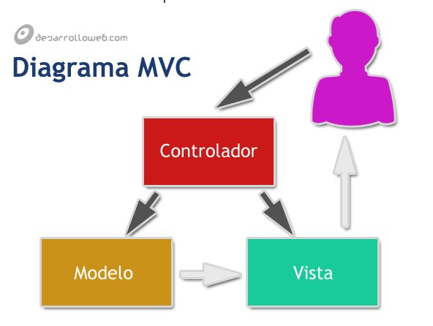
Solicitud
Solicita datos
Envía al usuario la salida

Slide 27
LÓGICA DEL NEGOCIO
“Es un conjunto de reglas que se siguen en el software para reaccionar ante distintas situaciones”
https://desarrolloweb.com/articulos/que-es-mvc.html
ROLES
PERMISOS

Slide 28
GRACIAS!

